Slide 1


ZÁKLADNÍ ŠKOLA OLOMOUC příspěvková organizace MOZARTOVA 48, 779 00 OLOMOUC tel.: 585 427 142, 775 116 442; fax: 585 422 713 email: kundrum@centrum.cz; www.zs-mozartova.cz
Projekt: ŠKOLA RADOSTI, ŠKOLA KVALITY
Registrační číslo projektu: CZ.1.07/1.4.00/21.3688
EU PENÍZE ŠKOLÁM
Operační program Vzdělávání pro konkurenceschopnost

Slide 2
ZÁKLADNÍ ŠKOLA OLOMOUC příspěvková organizace MOZARTOVA 48, 779 00 OLOMOUC tel.: 585 427 142, 775 116 442; fax: 585 422 713 email: kundrum@centrum.cz; www.zs-mozartova.cz
Autor: | Mgr. Andrea Justová
Vzdělávací oblast: | Člověk a jeho svět
Vzdělávací obor: | Vlastivěda
Vyučovací předmět: | Vlastivěda
Ročník: | 4.
Tematická oblast: | České dějiny 1
Téma hodiny: | Dávní Slované
Označení DUM: | VY_32_INOVACE_35.02.JUS.VL.4
Vytvořeno: | 14. 01. 2014

Slide 3
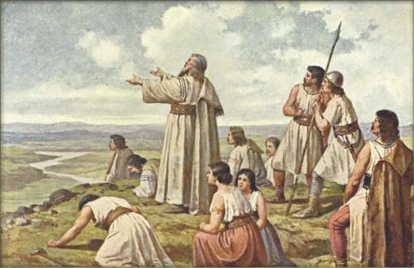
Dávní Slované
[Obr. 1]

Slide 4
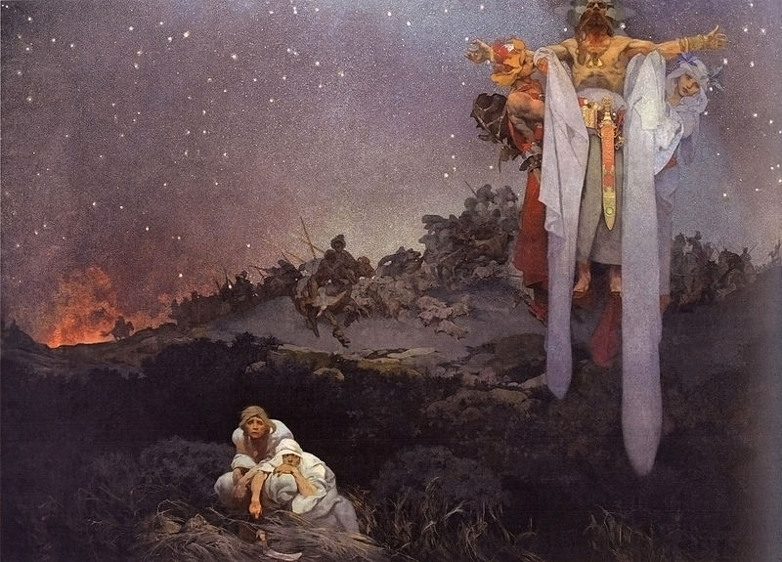
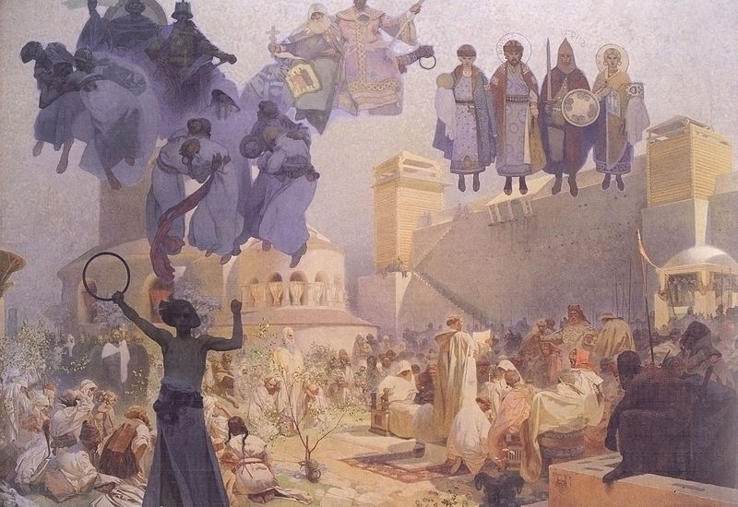
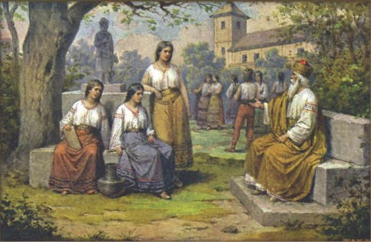
Staří Slované
První obyvatelé naší země
Trvale osídlili naší zemi
[Obr.4]
[Obr. 2]
Začali ji přeměňovat
[Obr.3]

Slide 5
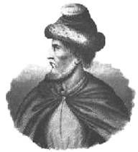
Kupec Sámo
Přišel za obchodem
Hrozilo porobení divokými kmeny z východu
Zvolen za vůdce
Spojil roztroušené kmeny
=
Vítězství pod jeho vedením
[Obr. 5]
VZNIK SÁMOVY ŘÍŠE

Slide 6
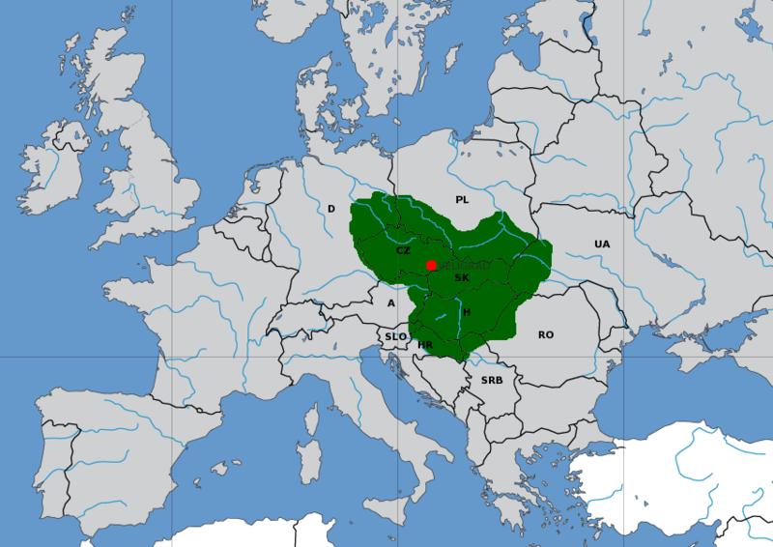
Velkomoravská říše
VZNIK :
[Obr. 6]
Počátkem 9. století
První opravdový stát
Vláda knížat z rodu MOJMÍROVCŮ
STAVĚLI opevněné dvorce
rozsáhlá hradiště

Slide 7
A kdo obýval tato města?
bojovníci a Řemeslníci
ŘEMESLA
hrnčířství
kovářství
hutnictví
výroba zbraní
výroba šperků
ROZVOJ OBCHODU

Slide 8
Šíření nového náboženství
POHANÉ
(NEVĚŘÍCÍ)
KŘESŤANÉ
(VÍRA V KŘESŤANSKÉHO BOHA)
KŘESŤANSKOU VÍRU
šířili KNĚŽÍ
KNĚŽÍ
Vzdělaní lidé
Přinášeli nové poznatky
Šířili vzdělání
Pocházeli z pokročilejších zemí Evropy
Mluvili nesrozumitelným jazykem

Slide 9
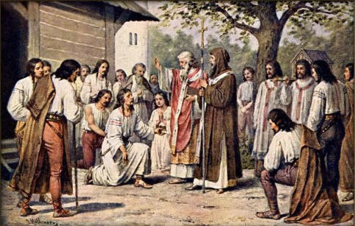

KONSTANTIN A METODĚJ
Věrozvěsti
Na Moravu je povolal kníže Rastislav
Pocházeli z okolí Soluně (dnešní Řecko)
Znali slovanský jazyk
HLAHOLICI
[Obr. 7]
Vymysleli slovanské písmo
Přeložili bibli do slovanského jazyka
Po smrti prohlášeni za svaté
[Obr. 8]

Slide 10
ZÁKLADNÍ ŠKOLA OLOMOUC příspěvková organizace MOZARTOVA 48, 779 00 OLOMOUC tel.: 585 427 142, 775 116 442; fax: 585 422 713 email: kundrum@centrum.cz; www.zs-mozartova.cz
Seznam použité literatury a pramenů:
HARNA, J. Obrazy ze starších českých dějin : Alter, 2011. ISBN 978-80-7245-228-6. s. 5-8.
Použité zdroje:
Obrazový materiál je použit z galerie obrázků a klipartů Microsoft Office.
Strana 1
[OBR.1][cit.2014-01-10]. Dostupný pod licencí Creative Commons na WWW:http://commons.wikimedia.org/wiki/File:Great_moravia_svatopluk_datailed.png?uselang=cs>.

Slide 11
Strana 2
[OBR.2][cit.2014-01-10]. Dostupný pod licencí Creative Commons na WWW:http://commons.wikimedia.org/wiki/File:Slovane_v_pravlasti_81x61m.jpg?uselang=cs>.
[OBR.3][cit.2014-01-10]. Dostupný pod licencí Creative Commons na WWW:http://commons.wikimedia.org/wiki/File:Josef_Mathauser_Kn%C3%AD%C5%BEe_Krok_s_dcerami_%28Kazi,_Teta,_Libuse%29.jpg?uselang=cs>.
[OBR.4][cit.2014-01-10]. Dostupný pod licencí Creative Commons na WWW:http://commons.wikimedia.org/wiki/File:Zavedeni_slovanske_liturgie_na_velke_morave.jpg?uselang=cs>.
Strana 3
[OBR.5][cit.2014-01-10]. Dostupný pod licencí Creative Commons na WWW:http://commons.wikimedia.org/wiki/File:Samo1.jpg>.
Strana 4
[OBR.6][cit.2014-01-10]. Dostupný pod licencí Creative Commons na WWW:http://commons.wikimedia.org/wiki/File:Great_moravia_svatopluk_datailed.png?uselang=cs>.

Slide 12
Strana 7
[OBR.7][cit.2014-01-10]. Dostupný pod licencí Creative Commons na WWW:http://commons.wikimedia.org/wiki/File:Josef_Mathauser_Konstantin_a_Metod%C4%9Bj_p%C5%99i%C5%A1li_na_Velehrad.jpg?uselang=cs>.
[OBR.8][cit.2014-01-10]. Dostupný pod licencí Creative Commons na WWW:http://commons.wikimedia.org/wiki/File:Hlaholice-nazev.gif?uselang=cs>.

